Slide 1

A la recherche d’un outil !
Pour que nos simulations se rapprochent encore plus de la réalité !

Slide 2
Le contexte du travail policier
L’identification des gens auprès de qui les policiers interviennent
Vérifier :
Leur statut légal par rapport à la différentes lois et règlements ?
Sont-ils d’intérêt pour la police ?

Slide 3
Le contexte du travail policier
La vérification de certains objets :
Est-ce un véhicule est volé ?
Les cellulaires retrouvés, sont-ils volés ?
À qui appartient cette arme à feu ?

Slide 4

Le contexte du travail policier
En matière de sécurité routière :
Est-ce que cette personne détient un permis de conduire ?
Est-ce que ce véhicule a le droit de circuler ?
Qui est le propriétaire de ce véhicule ?

Slide 5
Le contexte du travail policier
En matière d’enquête policière :
Cette personne a-t-elle déjà fait une plainte à la police ?
Est-ce que la police est déjà intervenu à cette adresse ?
Est-ce un membre du crime organisé ?

Slide 6

Notes:
Banques de données et serveurs

Slide 7


Slide 8
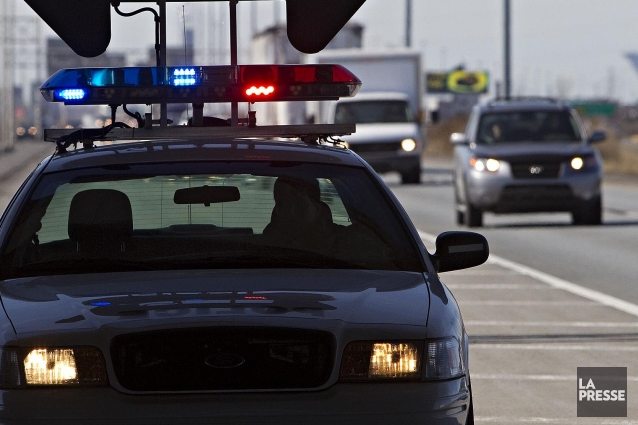
Notes:
Quand une police vous intercepte…

Slide 9
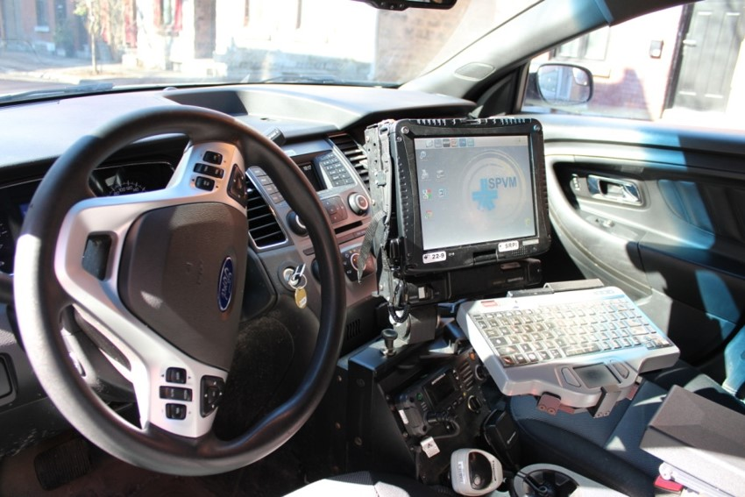

Slide 10
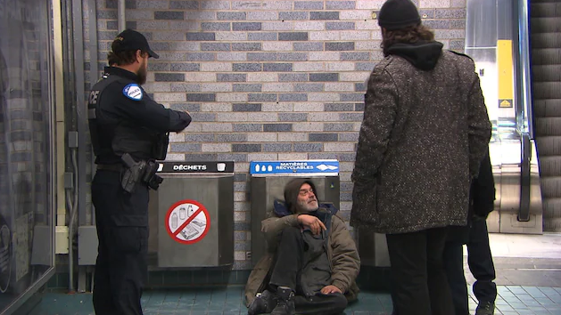

Slide 11
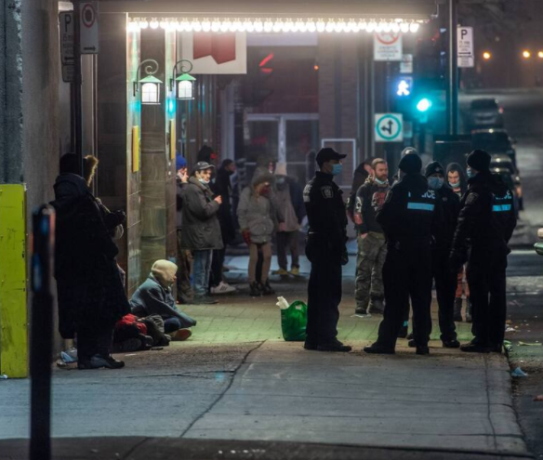

Slide 12
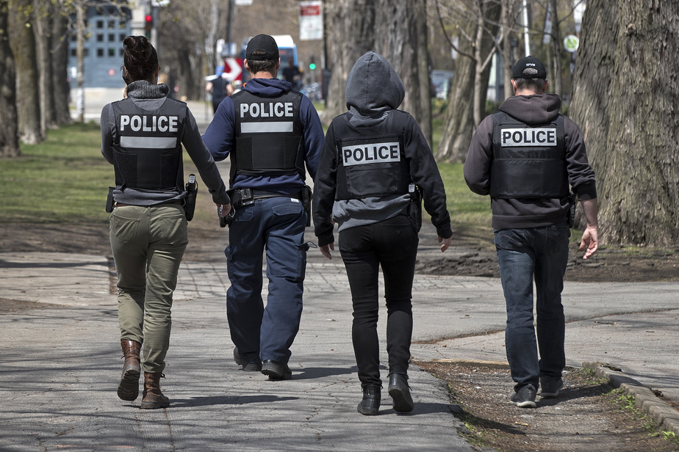

Slide 13
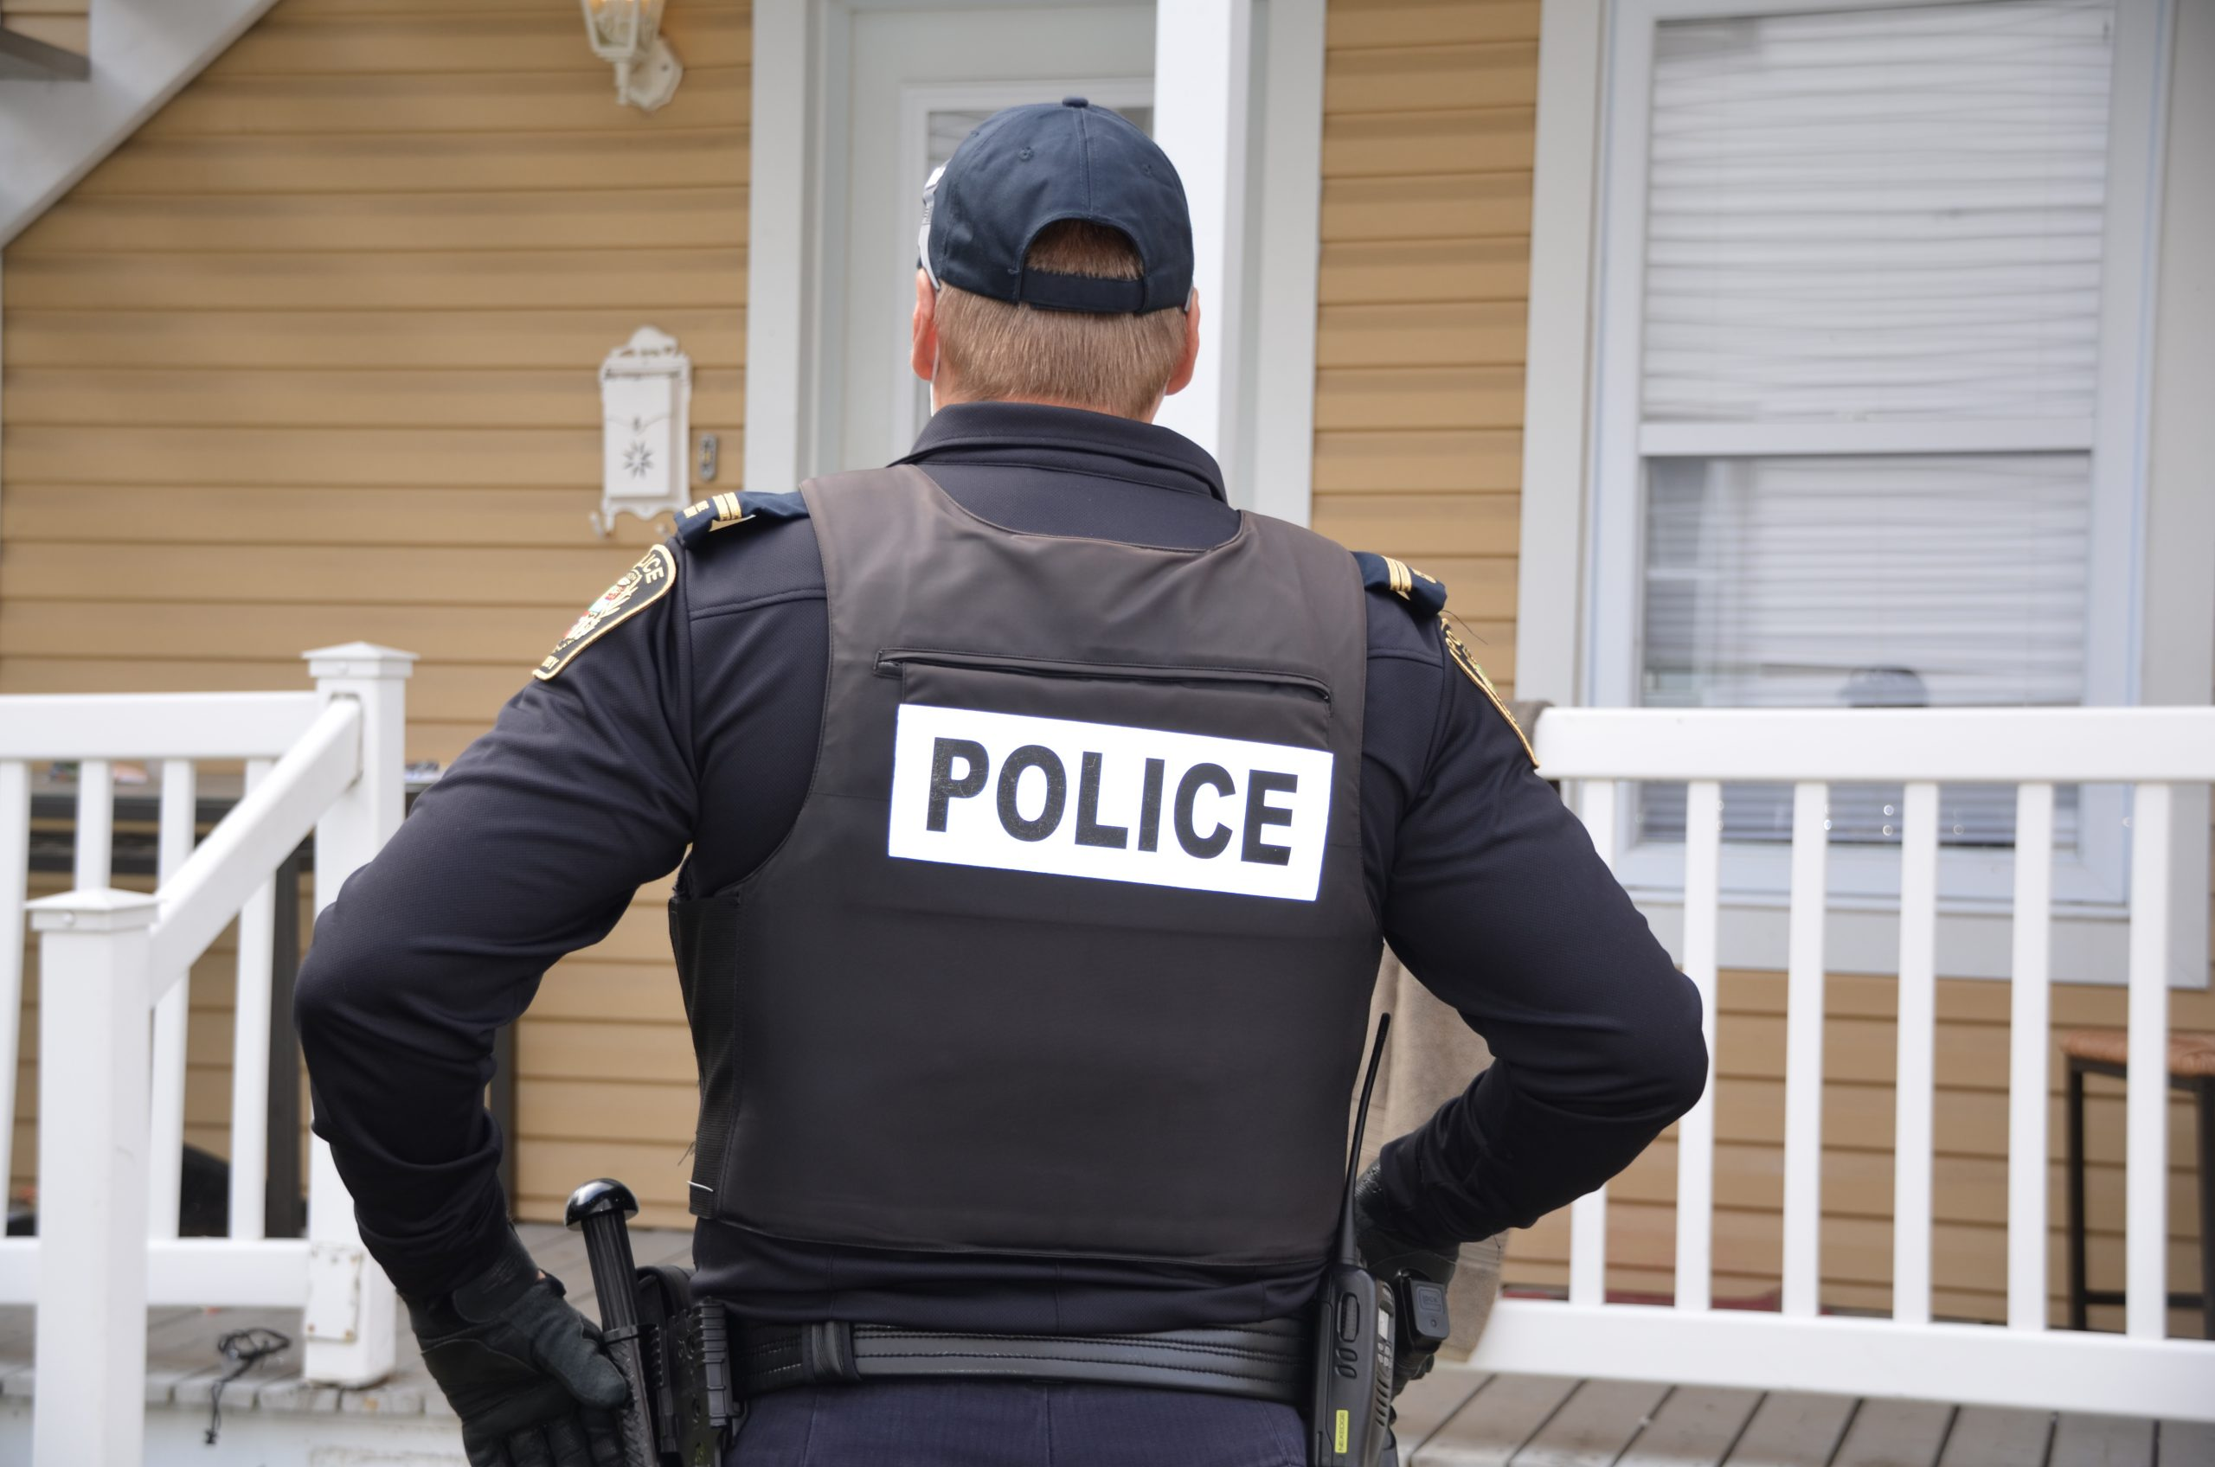

Slide 14
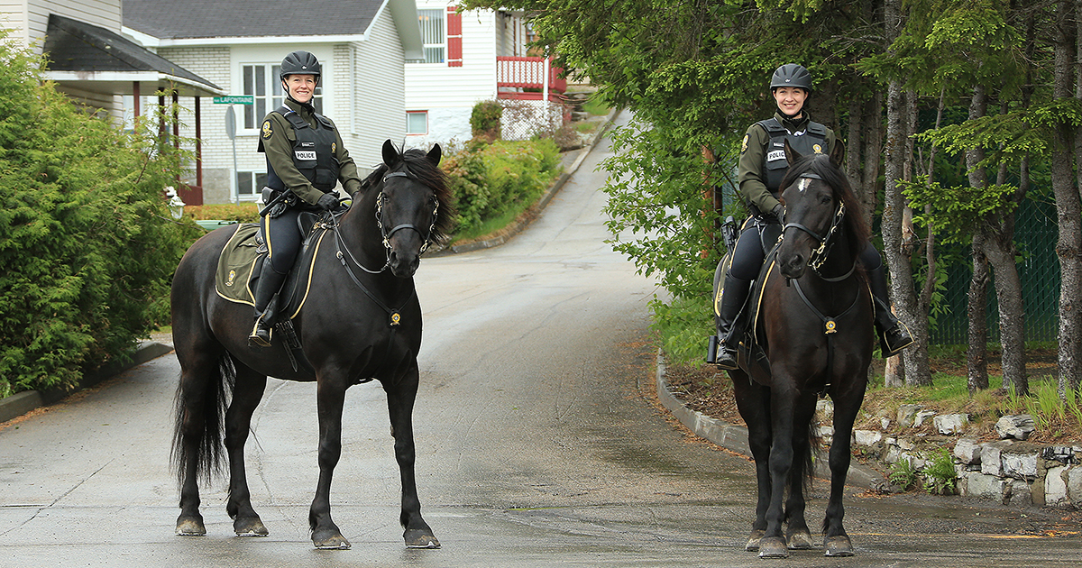
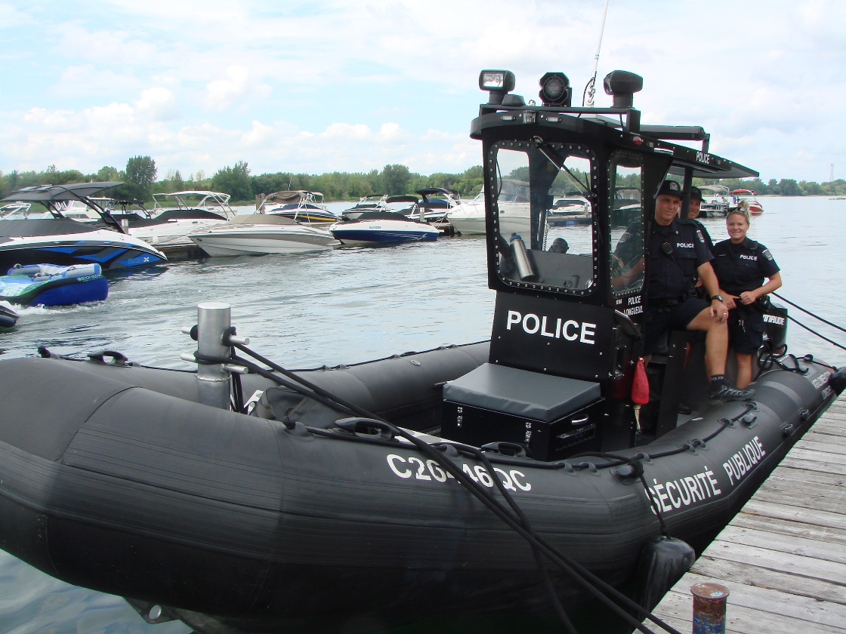
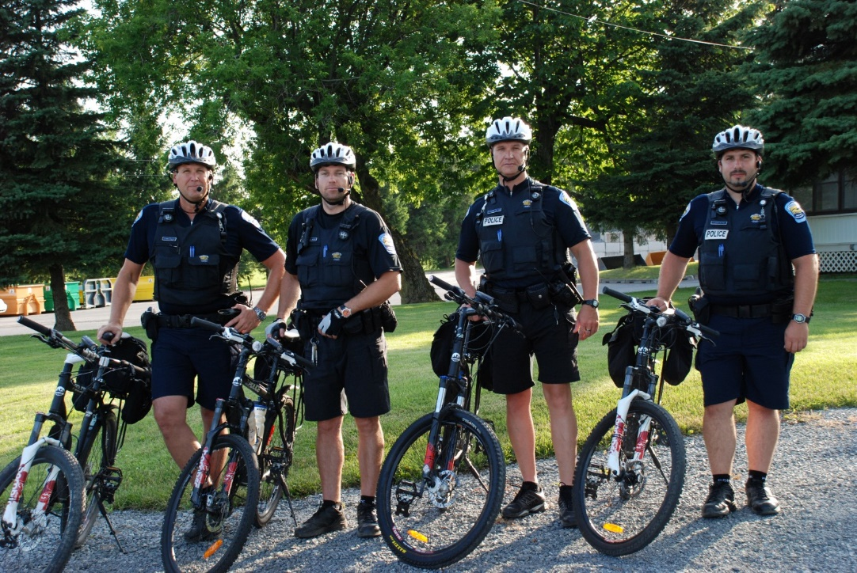
Notes:
Prochaine diapo ; communication radio WT

Slide 15
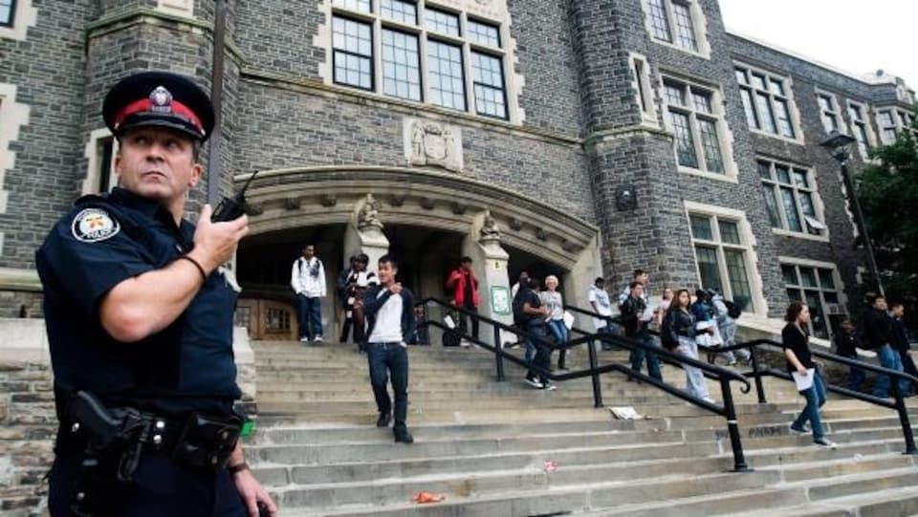

Slide 16
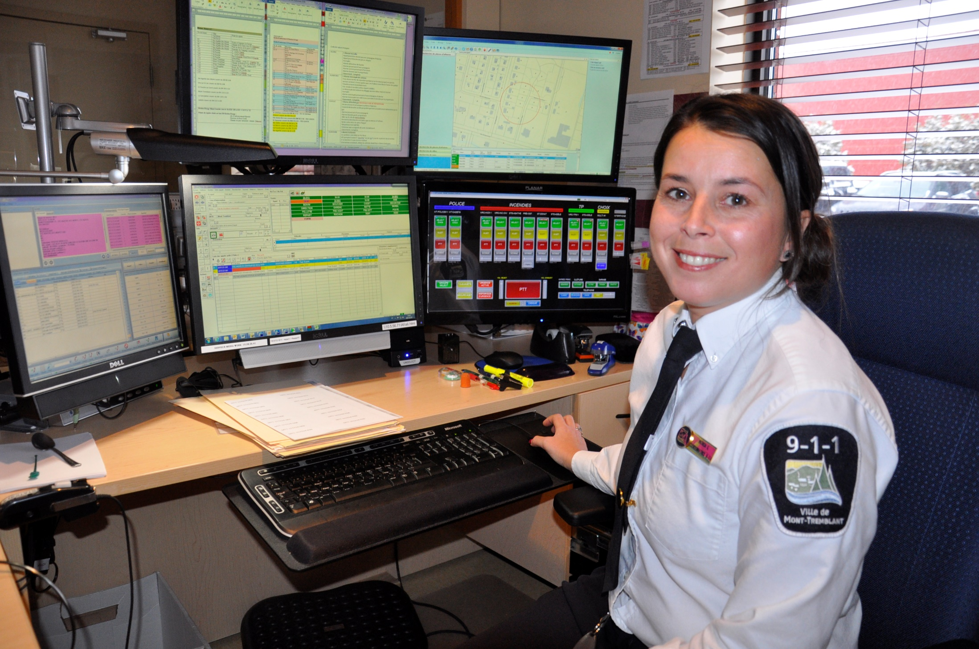

Slide 17
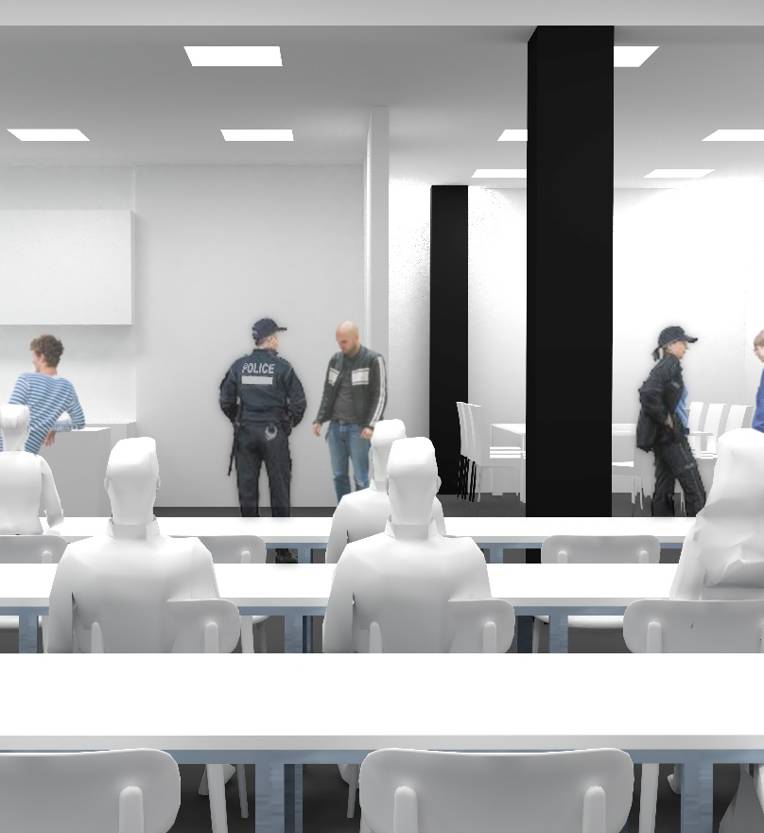
Salle de simulation

Slide 18



Centre de Renseignement
Techniques Policières
Notes:
Créé pour ensuite faire une capture d’écran

Slide 19

Est-il recherché ?
A-t-il un permis de conduire valide ?
A-t-il un dossier
criminel ?
L’immatriculation du véhicule
est-elle valide ?
Cet ordinateur,
est-il volé ?
La voiture, est-elle volée ?
Cette arme à feu appartient à qui ?

Slide 20
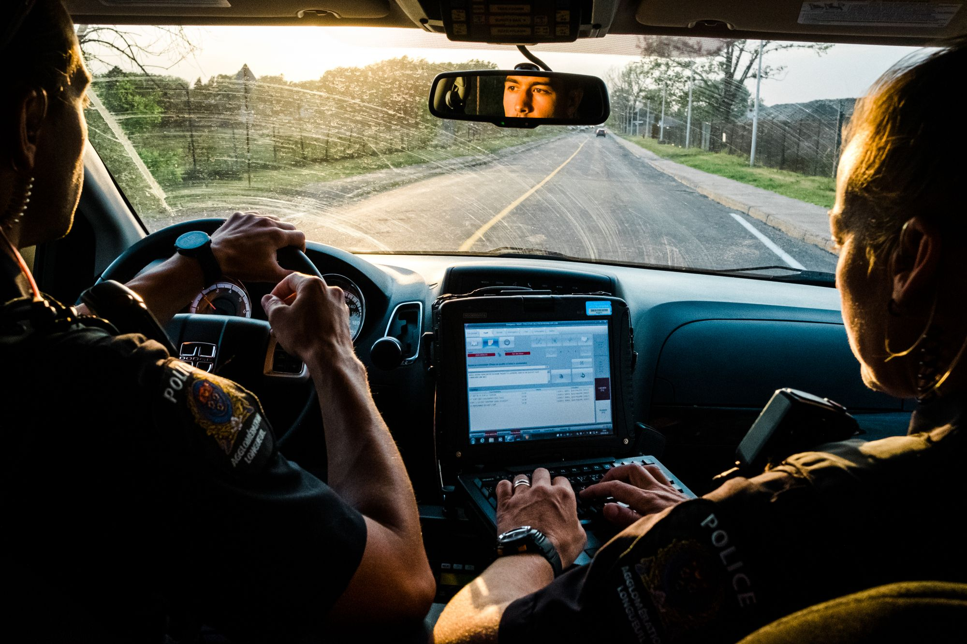
Notes:
Liaison vers « C’est fait comment ? Et on y retrouve quoi ? »

Slide 21







Réseau du CRPQ
CIPC
Centre d’ Information
de la Police Canadienne
PARIS
Police Automated Registration
Information System
SAAQ
Société de l’Assurance
Automobile du Québec
- Fichier des personnes
- Dossiers judiciaires
- Fichier des véhicules
- Fichier des biens
- Fichier de la navigation
- BVA Ontario
- BVA autres provinces
- Immatriculation des véhicules
- Permis de conduire
SCC
Service Correctionnel du
Canada
Réseau justice
Interpol
Ottawa
Système de gestion des détenus
SCIRAF
Système Canadien
d’Information
Relativement aux Armes à Feu
- Services judiciaires
- RACJ
- DACOR
Applications
opérationnelles
SQ et SM
Applications
administratives SQ
Interpol
Washington
DGTIC
Direction Générale
des Technologies de l’Information et des
Communications
Registre canadien des
armes à feu en direct
- Index général et MIP
- Modus operandi
- Renseignements criminels
- Contrôle des armes à feu
- Permis d’alcool
- Identification biens
d’entreprises
- Permis agents de sécurité
- Fichier des agences et des
usagers
- Messages narratifs
- Personnes sous engagement
- Contrôle des dépenses
- Gestion du parc auto
- Rapport journalier
- Rapport des effectifs
- Sécurité routière
- Fichier approvisionnement
- RITP – Cartes d’appel
- Assiduité
- Permis d’explosifs
- Gestion atelier mécanique
NCIC
National Crime
Information Center
NLETS
National Law Enforcement Telecom
System
- MFFP
Certificat du chasseur
- Fichier des personnes
- Dossiers judiciaires
- Fichier des véhicules
- Fichier des biens
- Fichier de la navigation
- Agences américaines
- Aide
- BVA États-Unis
Notes:
DACOR : Dossiers administratif correctionnel

Slide 22
Réseau du CRPQ dans le quotidien du patrouilleur
CIPC
Centre d’ Information
de la Police Canadienne
PARIS
Police Automated Registration
Information System
SAAQ
Société de l’Assurance
Automobile du Québec
- Fichier des personnes
- Dossiers judiciaires
- Fichier des véhicules
- Fichier des biens
- Fichier de la navigation
- BVA Ontario
- BVA autres provinces
- Immatriculation des véhicules
- Permis de conduire
SCC
Service Correctionnel du
Canada
Réseau justice
Interpol
Ottawa
Système de gestion des détenus
SCIRAF
Système Canadien
d’Information
Relativement aux Armes à Feu
- Services judiciaires
- RACJ
- DACOR
Applications
opérationnelles
SQ et SM
Applications
administratives SQ
Interpol
Washington
DGTIC
Direction Générale
des Technologies de l’Information et des
Communications
Registre canadien des
armes à feu en direct
- Index général
- Index général et MIP
- Modus operandi
- Renseignements criminels
- Contrôle des armes à feu
- Permis d’alcool
- Identification biens
d’entreprises
- Permis agents de sécurité
- Fichier des agences et des
usagers
- Messages narratifs
- Personnes sous engagement
- Contrôle des dépenses
- Gestion du parc auto
- Rapport journalier
- Rapport des effectifs
- Sécurité routière
- Fichier approvisionnement
- RITP – Cartes d’appel
- Assiduité
- Permis d’explosifs
- Gestion atelier mécanique
NCIC
National Crime
Information Center
NLETS
National Law Enforcement Telecom
System
- MFFP
Certificat du chasseur
- Fichier des personnes
- Dossiers judiciaires
- Fichier des véhicules
- Fichier des biens
- Fichier de la navigation
- Agences américaines
- Aide
- BVA États-Unis

Slide 23
Plate forme CRPQ au quotidien
Applications
opérationnelles
SQ et SM
SAAQ
Société de l’Assurance
Automobile du Québec
Plaignant
Témoin
Victime
- Immatriculation des véhicules
- Permis de conduire
CIPC
Centre d’ Information
de la Police Canadienne
SCIRAF
Système Canadien
d’Information
Relativement aux Armes à Feu
- Fichier des personnes
- Dossiers judiciaires
- Fichier des véhicules
- Fichier des biens
Registre canadien des
armes à feu en direct

Slide 24
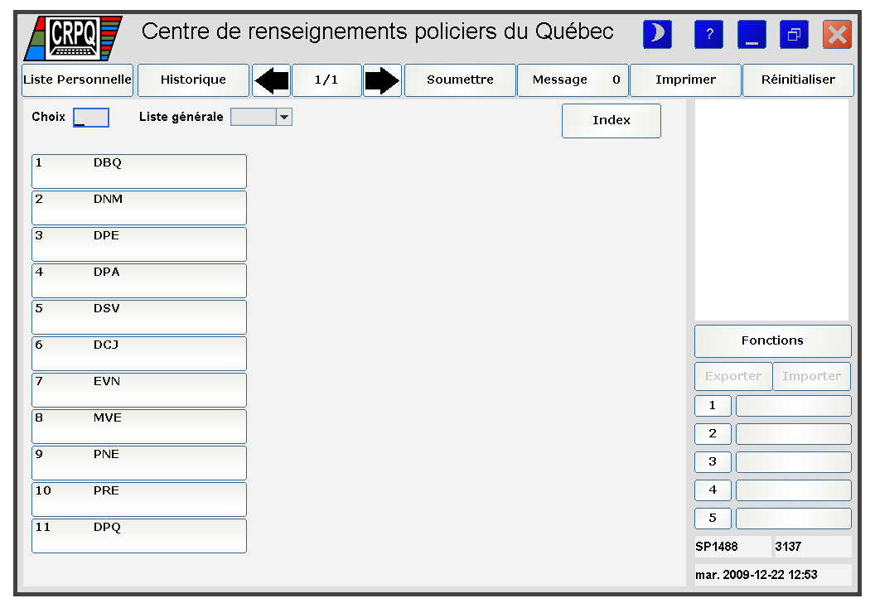

Slide 25
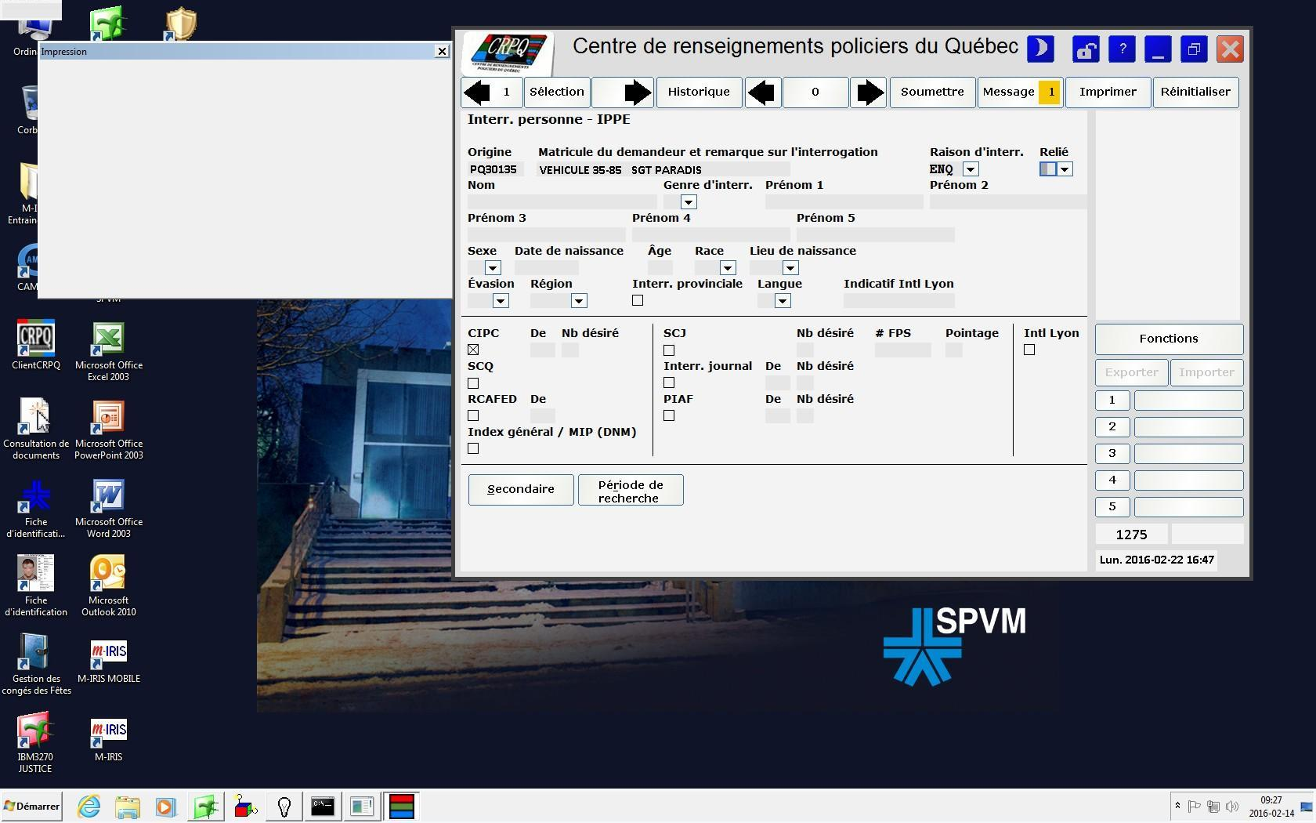
R

Slide 26
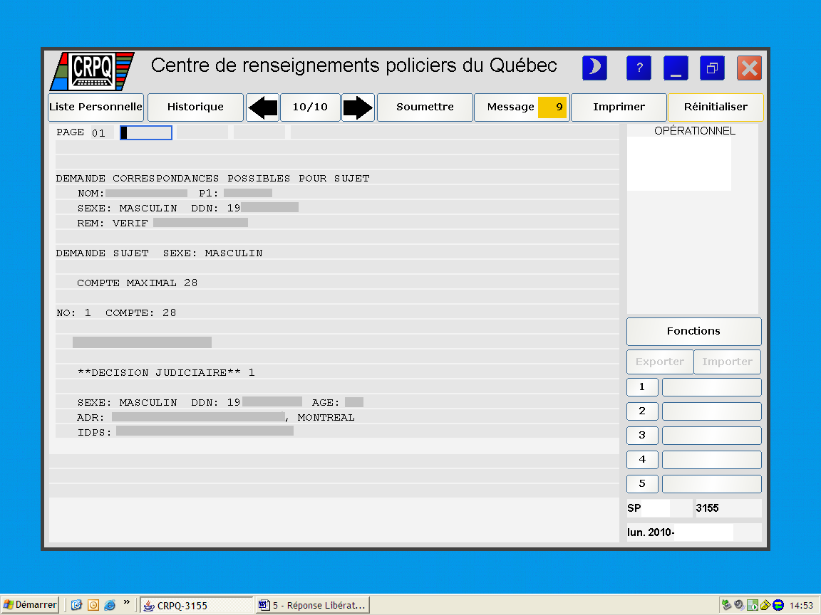

Slide 27
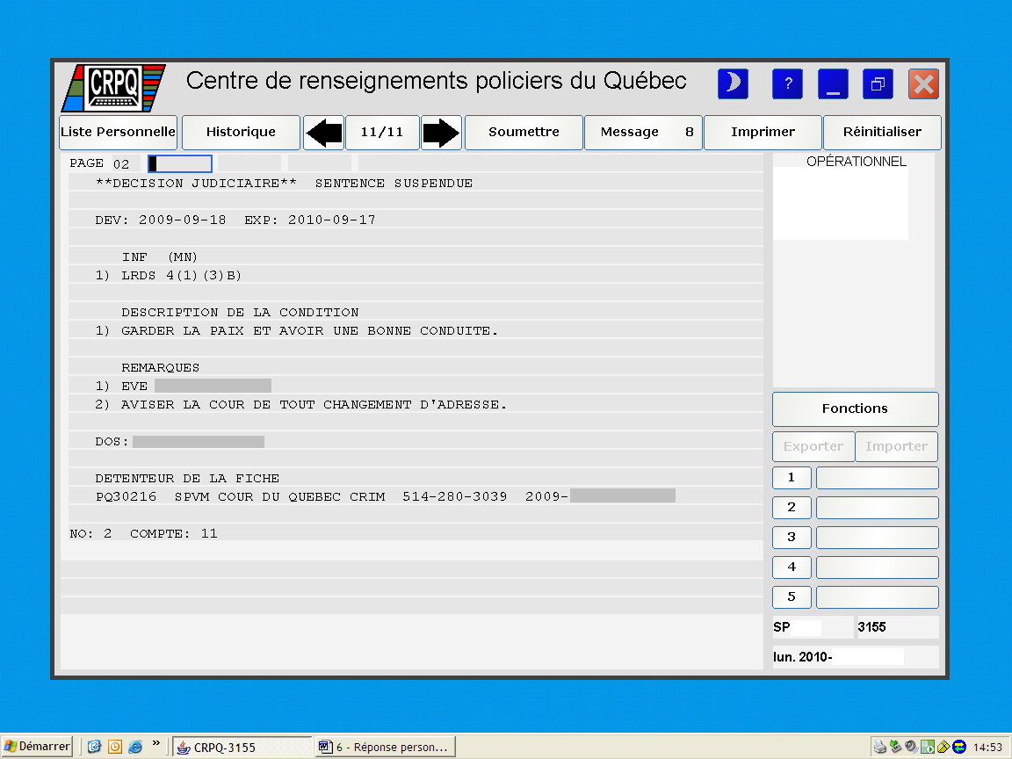
Notes:
Loi Règlementant certaines Drogues et autres Substances

Slide 28
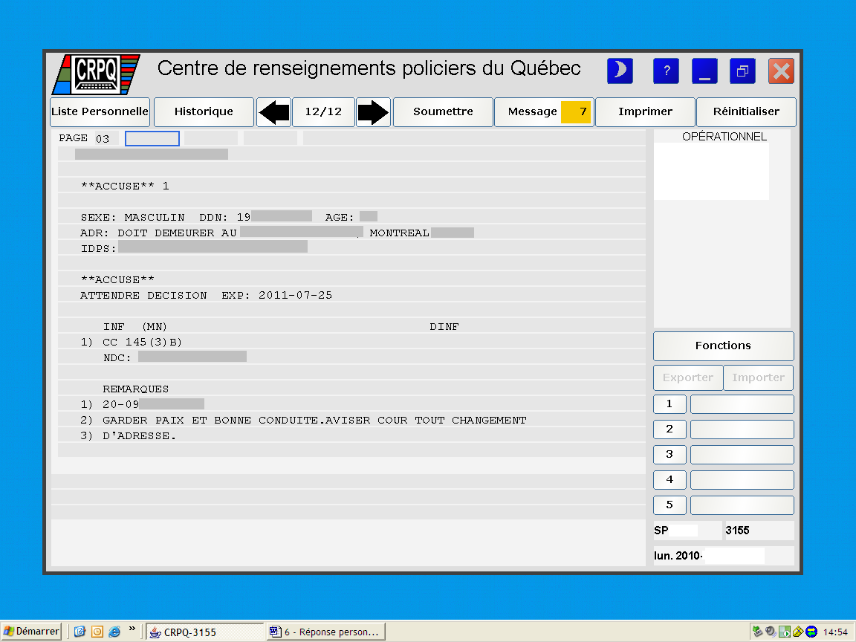
Notes:
145 3b Ne s’est pas présenté à la cour

Slide 29
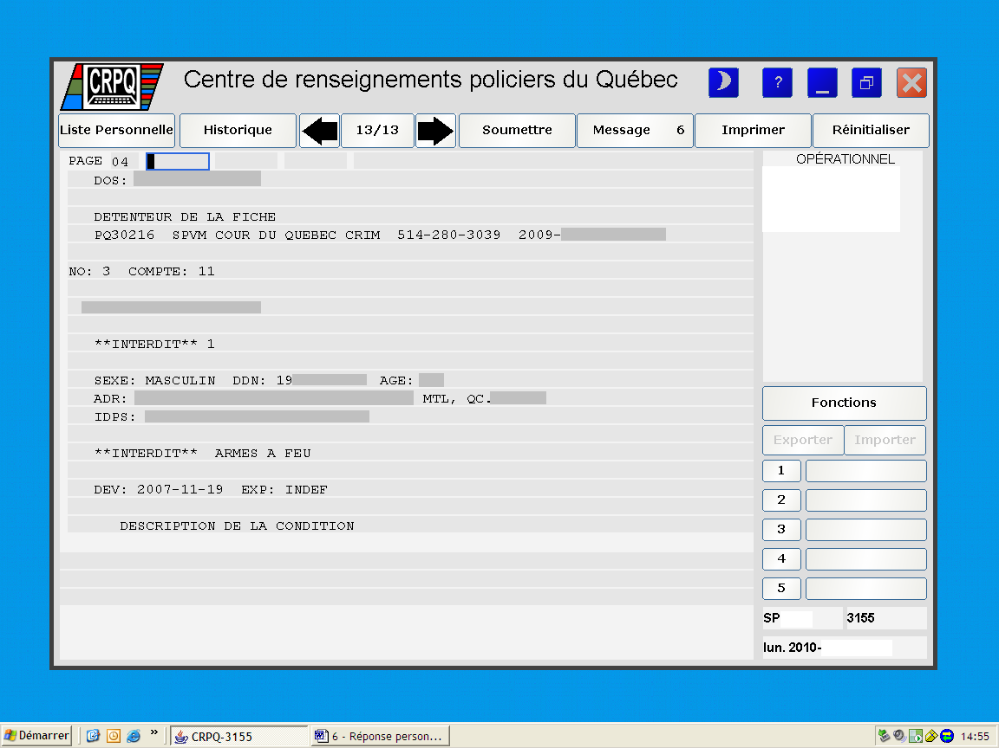

Slide 30
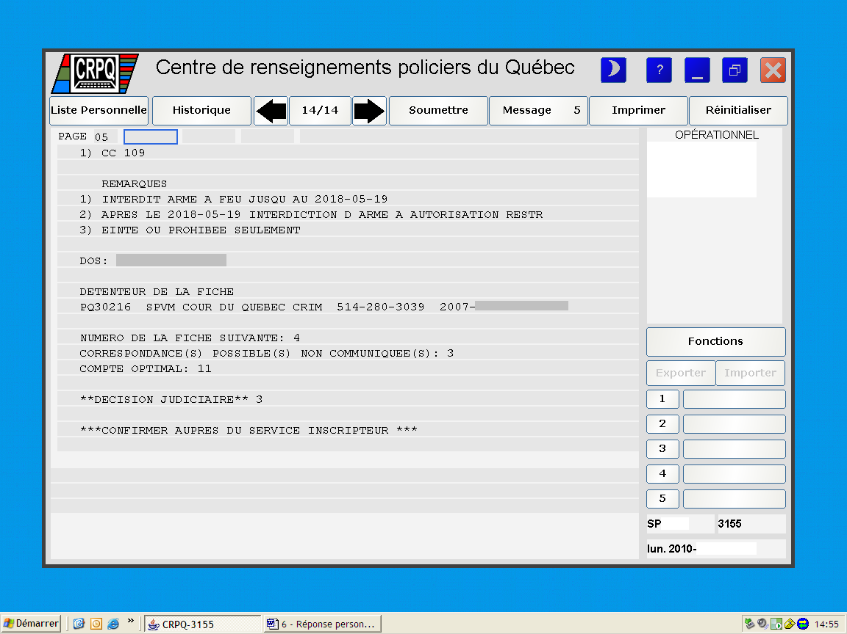

Slide 31
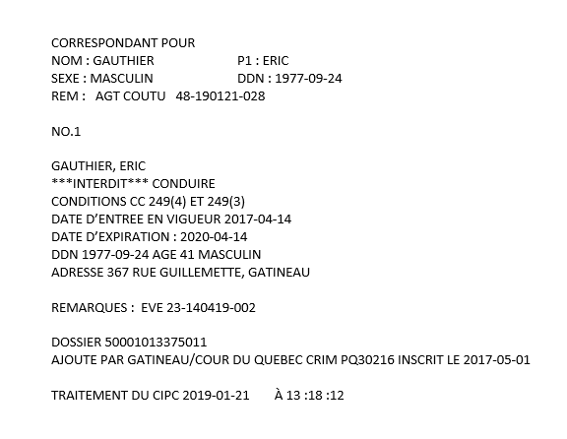
Notes:
249 Conduite dangereuse
Prochaine diapo FPS

Slide 32
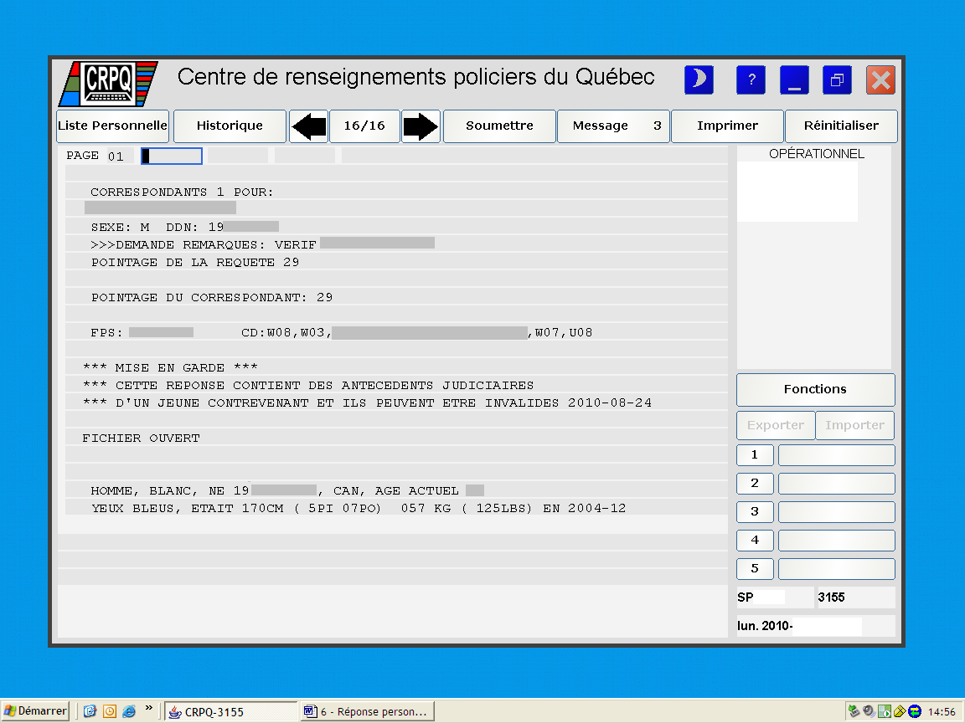

Slide 33
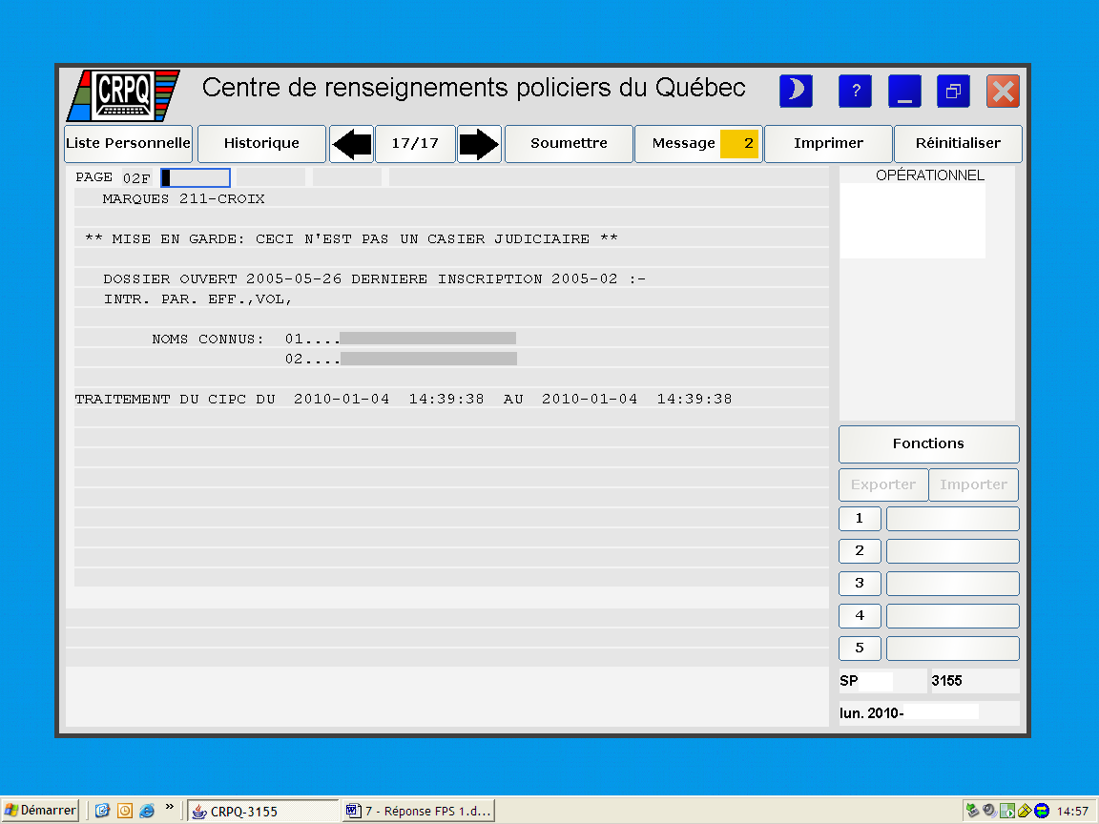

Slide 34
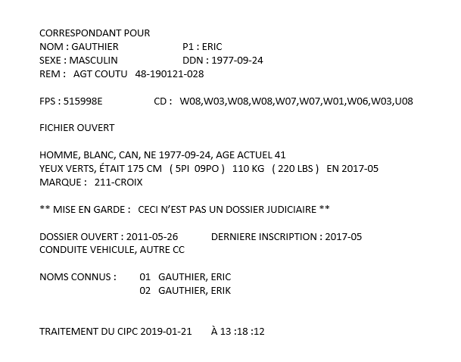

Slide 35
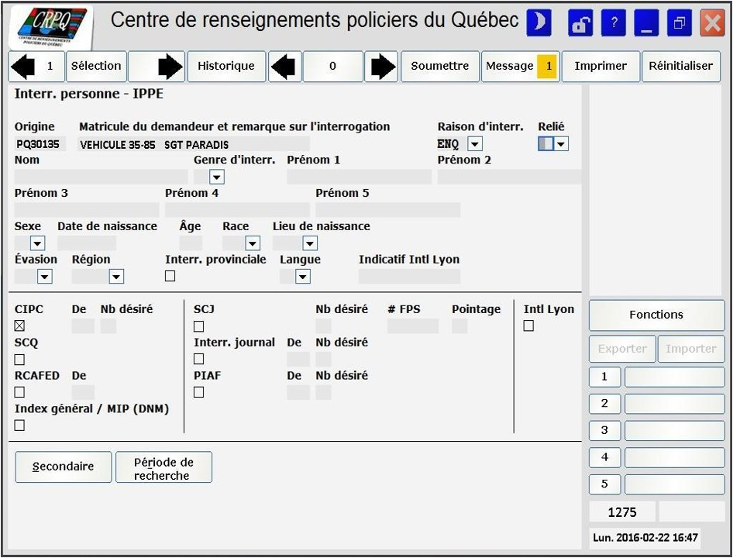

Slide 36
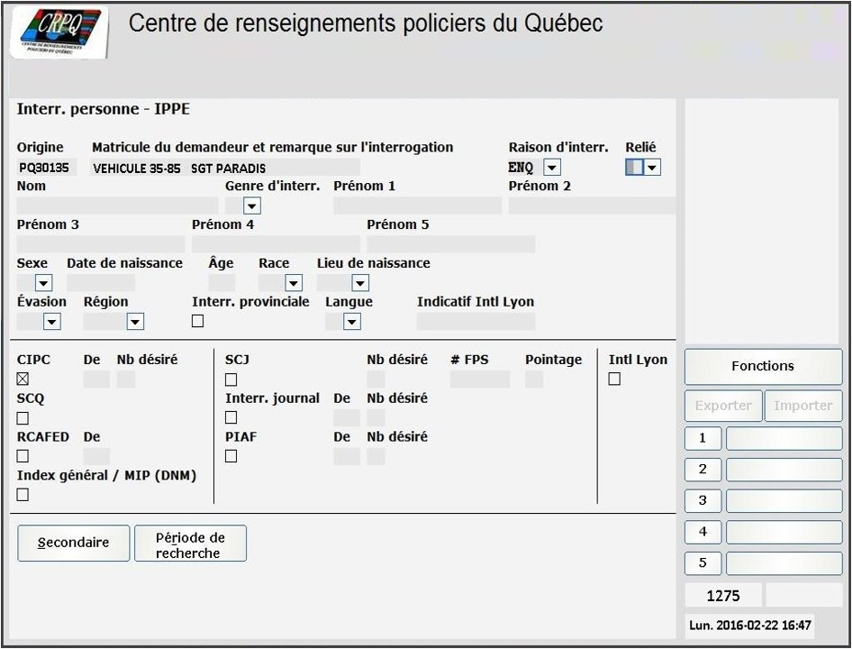

Slide 37
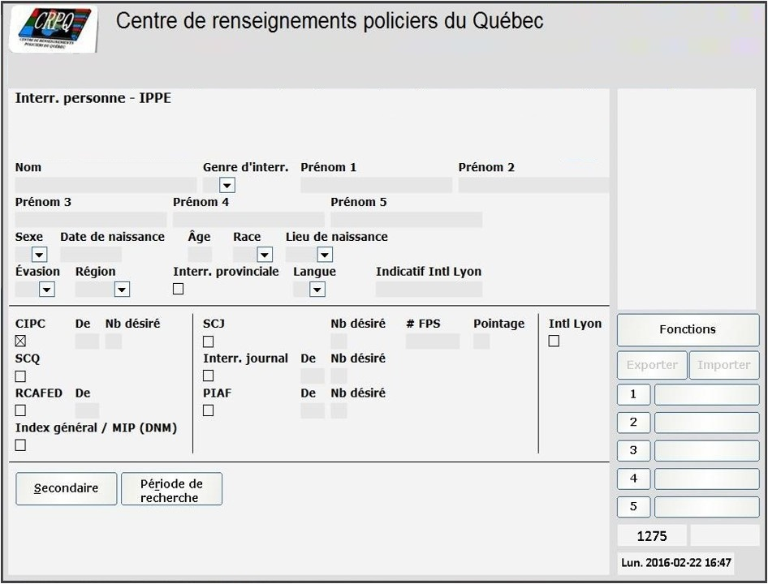

Slide 38
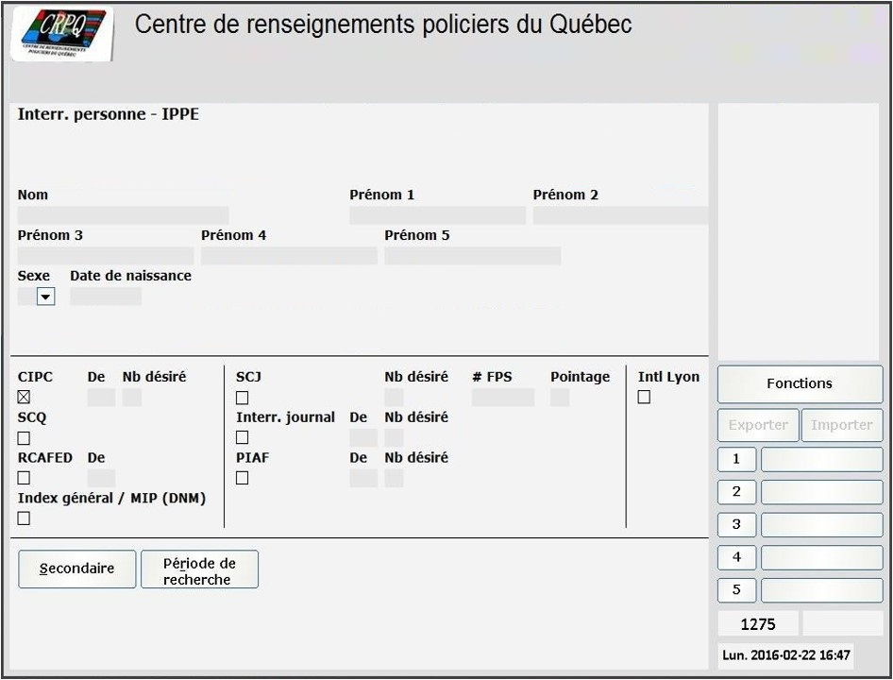

Slide 39
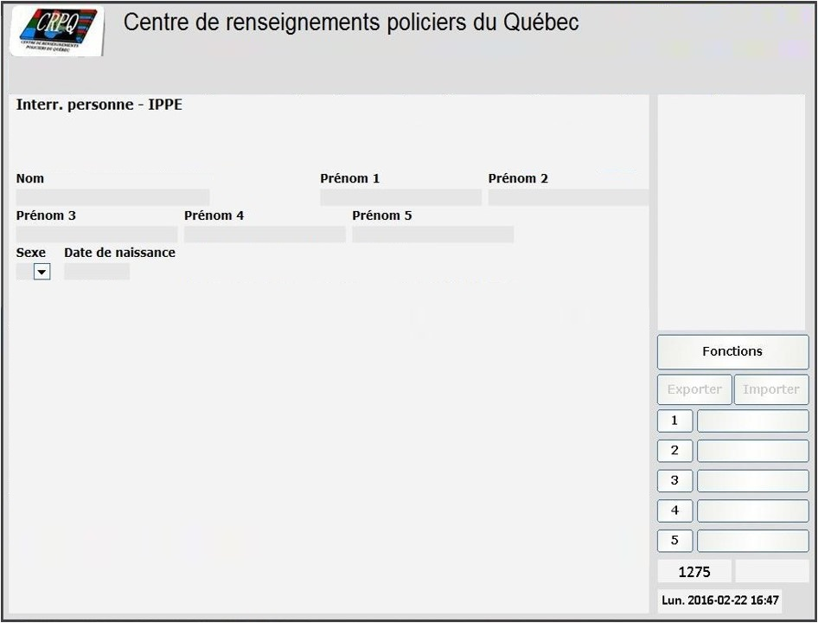

Slide 40
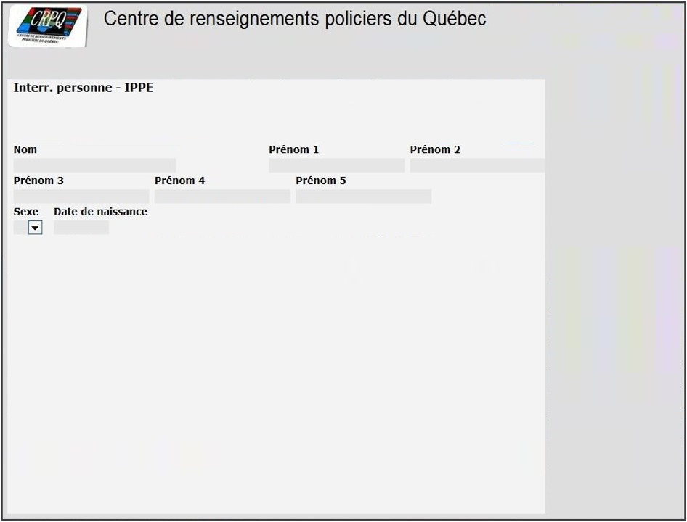

Slide 41


Slide 42
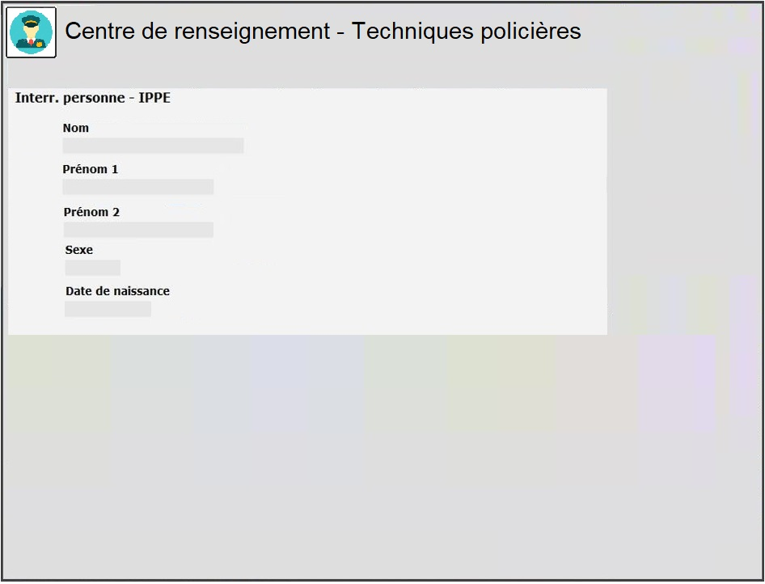

Slide 43
Centre de Renseignement
Techniques Policières

Slide 44


